Slide 1
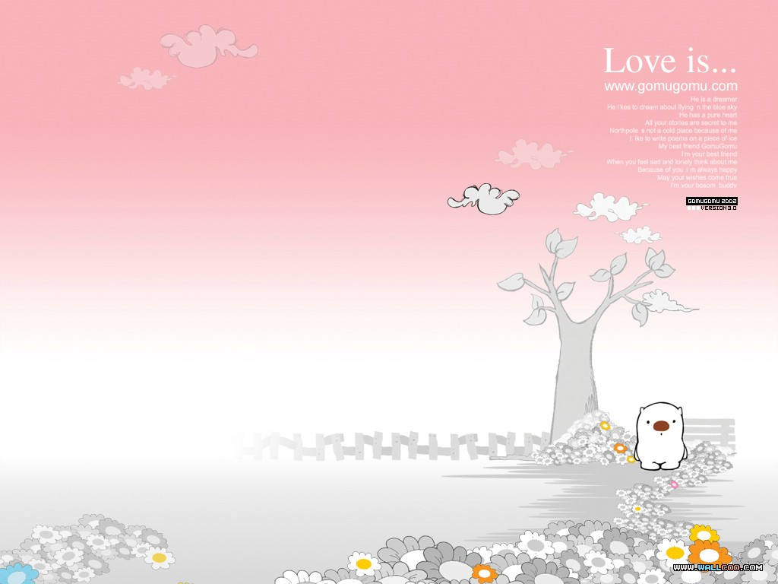

语言的魅力
第一PPT模板网-WWW.1PPT.COM

Slide 2
1、默读课文，思考：为什么“我什么也看不见”是没有魅力的
语言？“春天到了，可是……”是有魅力的语言呢？
2、小组合作，根据表格提示画出课文中的相关句子。
 | 我什么也看不见 |  | 春天到了，可是……
行人 | 态 度 |  | 态 度
盲老人 | 神 态 | 收 入 | 神态 | 收入
无动于衷 淡淡一笑
姗姗而去
纷纷解囊
叹息
非常悲伤
给钱的人多极了
什么也没有得到
笑着说

Slide 3
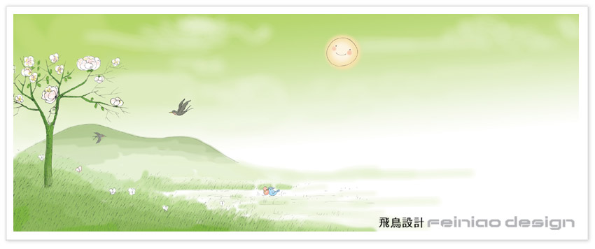

PPT模板下载：www.1ppt.com/moban/ 行业PPT模板：www.1ppt.com/hangye/
节日PPT模板：www.1ppt.com/jieri/ PPT素材下载：www.1ppt.com/sucai/
PPT背景图片：www.1ppt.com/beijing/ PPT图表下载：www.1ppt.com/tubiao/
优秀PPT下载：www.1ppt.com/xiazai/ PPT教程： www.1ppt.com/powerpoint/
Word教程： www.1ppt.com/word/ Excel教程：www.1ppt.com/excel/
资料下载：www.1ppt.com/ziliao/ PPT课件下载：www.1ppt.com/kejian/
范文下载：www.1ppt.com/fanwen/ 试卷下载：www.1ppt.com/shiti/
教案下载：www.1ppt.com/jiaoan/
春天到了，你会想到那些美好的事物？
第一PPT模板网-WWW.1PPT.COM

Slide 4
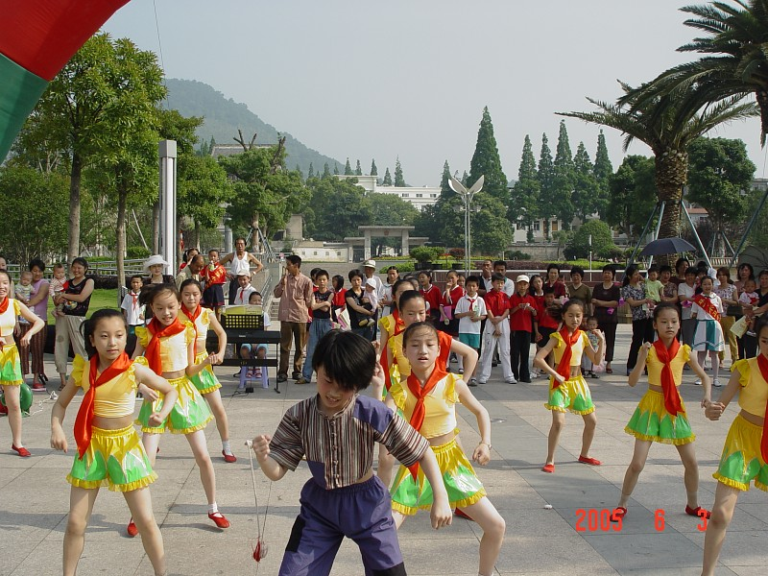
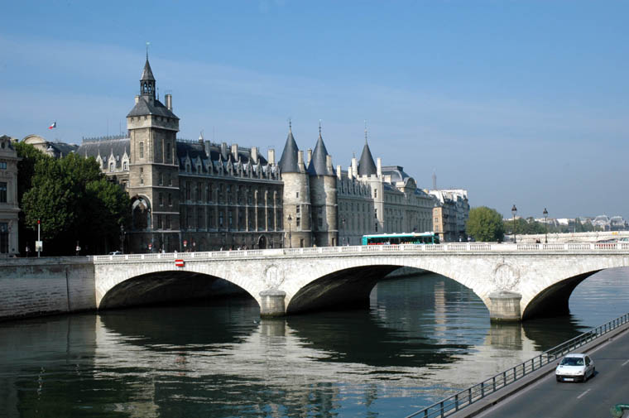
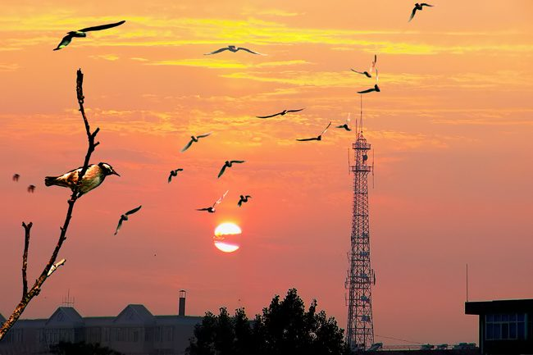
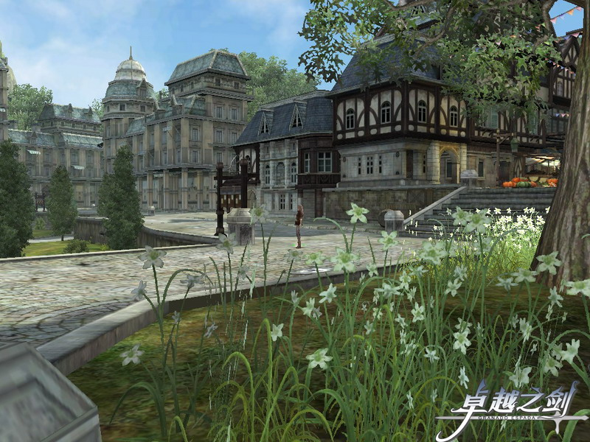
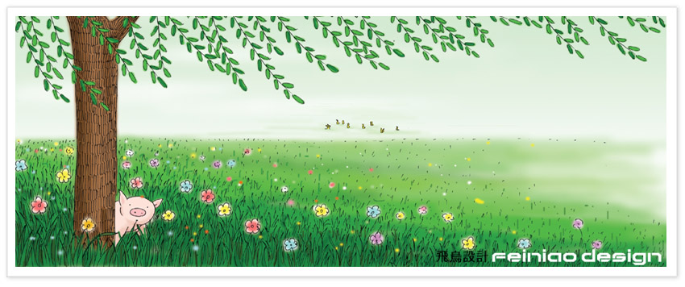
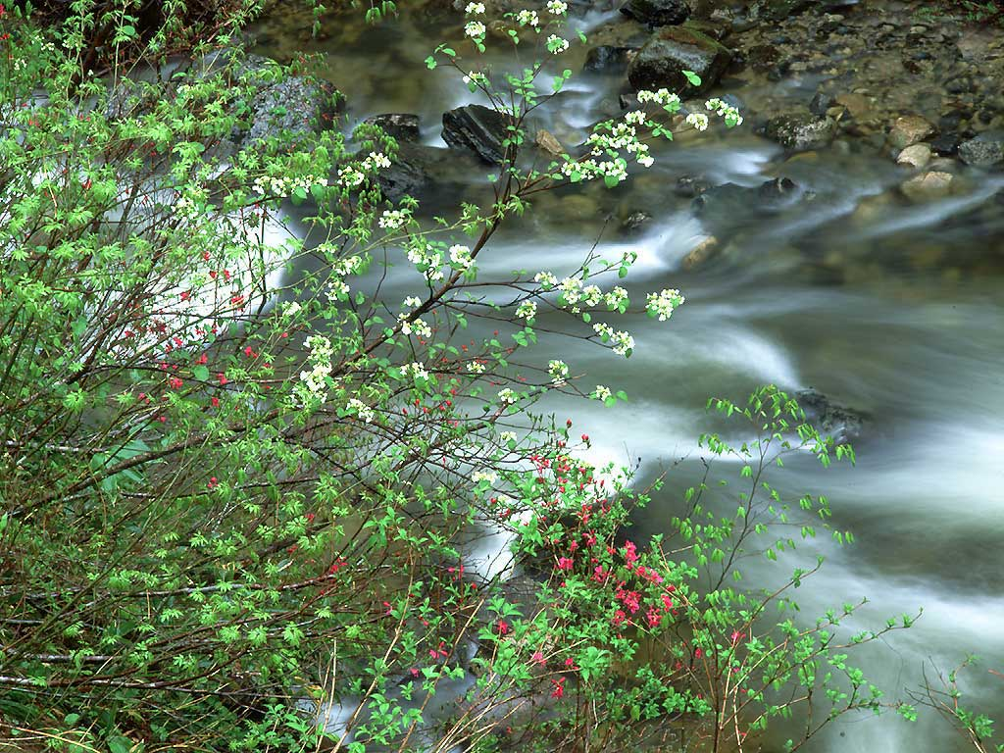
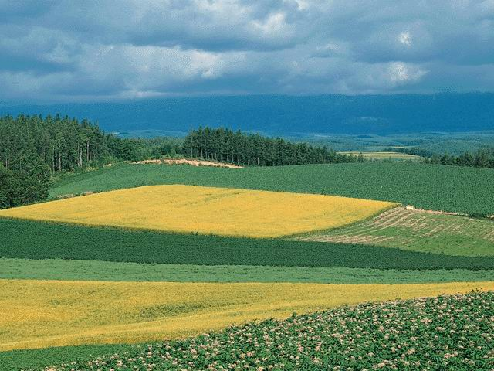

Slide 5
第一PPT模板网-WWW.1PPT.COM

Slide 6

“春天到了，可是……”这富有
诗意的语言，产生了这么大的作
用，就在于它有非常浓厚的感情色彩。是的，春天是多么美啊，那蓝
天白云，绿树红花，那教堂尖顶的莺飞燕舞，那塞纳河畔嬉戏的孩子，怎么不叫人陶醉呢？但这良辰美景，对于一个双目失明的人来说，只是一片漆黑。这是多么令人心酸呀！当人们想到这个盲老人连万紫千红的春天都不曾看到，怎能不对他产生同情之心呢？
第一PPT模板网-WWW.1PPT.COM

Slide 7


Slide 8
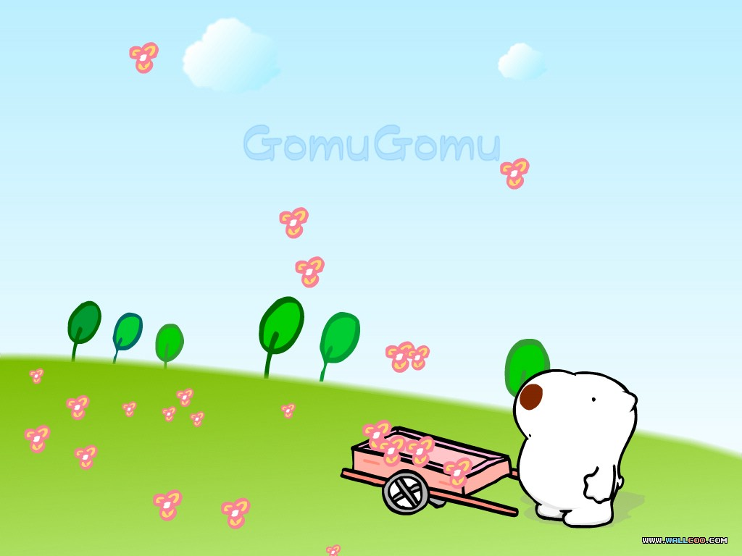

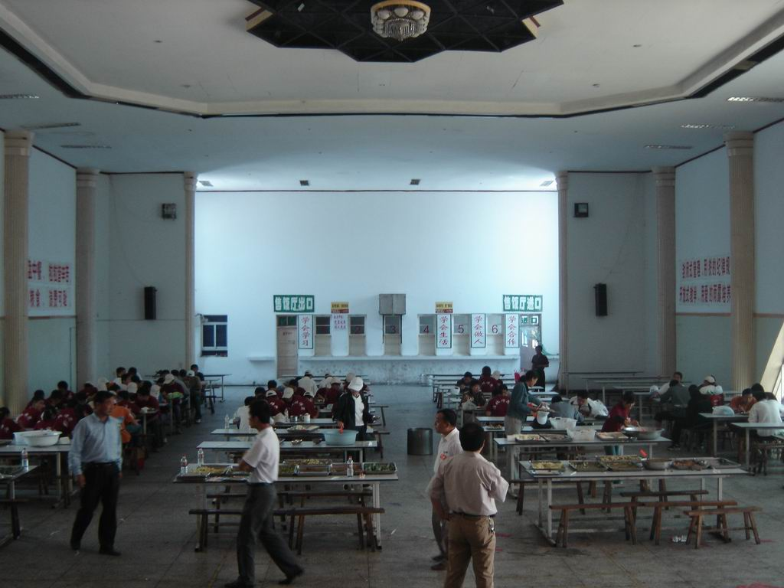
1、请勿踩草！
2、小草茵茵，脚下留情。
1、珍惜一滴水
2、关紧我，别让我流泪
1、节约粮食光荣！
2、谁知盘中餐，粒粒皆辛苦。

Slide 9
